Slide 1
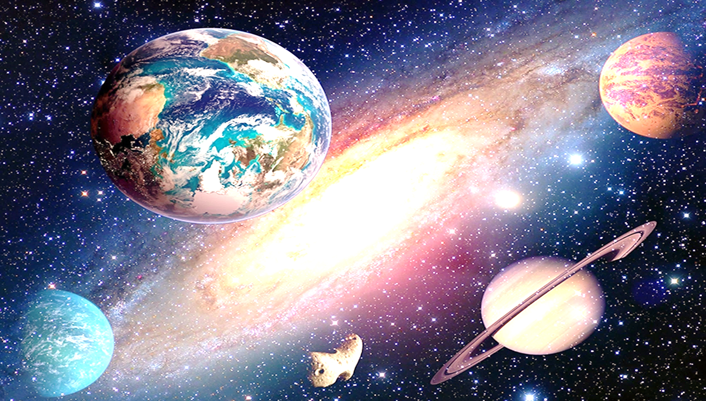
Новоукраїнський ліцей №6 Новоукраїнської міської ради
Номінація АСТРОНОМ-ЮНІОР
Тема проєкту: ЧОМУ ЗОРІ МЕРЕХТЯТЬ І ЯК ЦЕ ВПЛИВАЄ НА СПОСТЕРЕЖЕННЯ
Кіровоградська Мала академія наук учнівської молоді (Кіровоградське територіальне відділення МАН).
Учениця 7 класу НІКОЛЕНКО ВАРВАРА ВОЛОДИМИРІВНА
Науковий керівник: Сажієнко Тетяна Валеріївна, вчитель фізики
місто Новоукраїнка,
2026 р

Slide 2
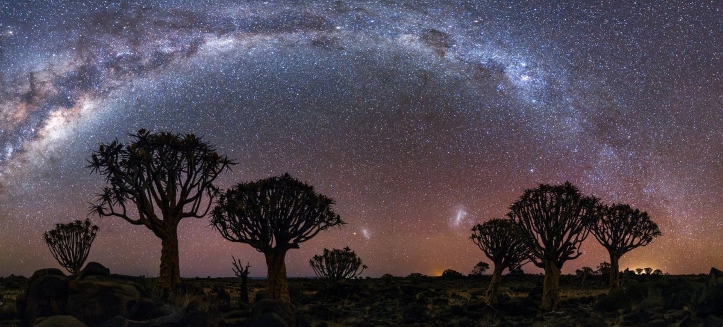
МЕТА ТА ЗАВДАННЯ ДОСЛІДЖЕННЯ
Мета дослідження: Дослідити природу мерехтіння зірок, з’ясувати фізичні причини цього явища та проаналізувати його вплив на якість астрономічних спостережень з поверхні Землі.
Завдання дослідження:
Вивчити будову та склад зірок.
З’ясувати фізичні причини мерехтіння зірок (сцинтиляції).
Проаналізувати, як мерехтіння впливає на астрономічні спостереження.
Показати практичне значення зірок для людства.
Зробити висновки та узагальнити результати.

Slide 3
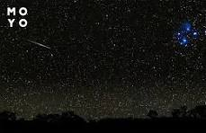
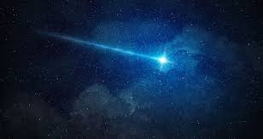
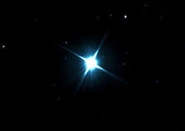
Актуальність ТЕМИ
Зорі — одні з найпрекрасніших об’єктів нічного неба. Але через мерехтіння їх важко спостерігати з Землі.
Сучасні астрономи запускають телескопи в космос саме через це явище.
Розуміння мерехтіння допомагає краще вивчати Всесвіт.

Slide 4
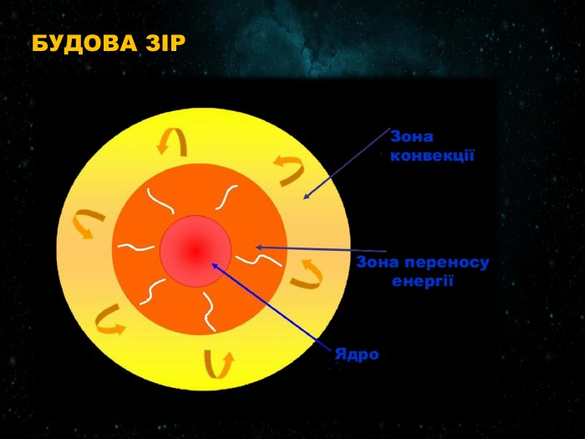
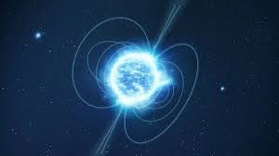
З ЧОГО ВСЕ Ж ТАКИ СКЛАДАЮТЬСЯ ЗОРІ
Зорі складаються переважно з гарячої плазми:
Водень — 70–90 %
Гелій — 10–28 %
Важчі елементи (кисень, вуглець, залізо) — у невеликій кількості
Енергія виробляється в ядрі зорі завдяки гравітації та термоядерним реакціям.
Зорі — самосвітні космічні об’єкти, у надрах яких відбуваються термоядерні реакції. У них водень перетворюється на гелій з виділенням величезної кількості енергії.

Slide 5
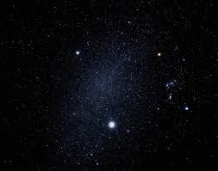
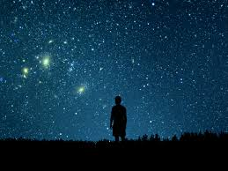
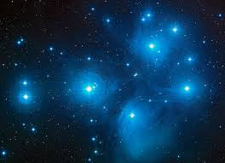
ЧОМУ ЗОРІ МЕРЕХТЯТЬ?
Мерехтіння зірок (сцинтиляція) виникає через турбулентність земної атмосфери.
Світло від зірок проходить крізь шари повітря з різною температурою та щільністю. Промені заломлюються і відхиляються — тому ми бачимо, як зорі то яскравішають, то тьмянішають і змінюють колір.

Slide 6
Як мерехтіння впливає на спостереження?
Спотворює зображення зірок
Знижує чіткість зображення
Ускладнює точні астрономічні вимірювання
Саме тому найкращі спостереження проводять:
на високих горах
або в космосі (телескопи Hubble, James Webb)

Slide 7
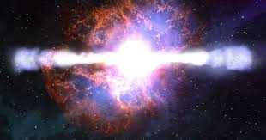
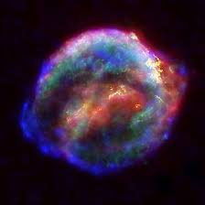
ЧОМУ ЗОРІ ВИБУХАЮТЬ
Вибух зорі, відомий як наднова, — це фінальний етап життя масивних світил. Головна причина вибуху полягає в порушенні балансу між двома силами: гравітацією, яка стискає зорю, та термоядерним тиском, який виштовхує її назовні

Slide 8
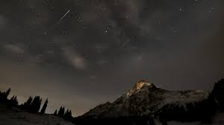
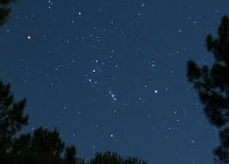
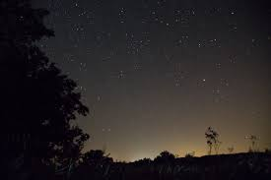
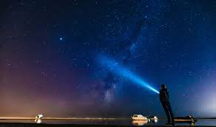
ЧОМУ ЗОРІ ІНОДІ НЕ ВИДНО
Зорі вночі іноді не видно через світлове забруднення від міст, яке робить небо занадто світлим, хмарність, що фізично закриває огляд, або через яскраве місячне світло, що "затьмарює" тьмяніші зірки. Також деякі сузір'я зникають сезонно через орбітальний рух Землі.

Slide 9
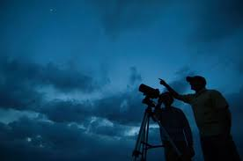
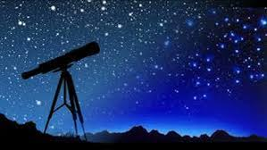
ЯК ЗОРІ ВПЛИВАЮТЬ НА СПОСТЕРЕЖЕНЯ
Зірки впливають на спостереження, створюючи ефект мерехтіння (сцинтиляції) через заломлення світла в неоднорідних шарах атмосфери Землі.
Це спотворює зображення, ускладнюючи астрономічні дослідження. Атмосферна турбулентність та колір зірки (блакитні мерехтять частіше) впливають на чіткість, що змушує вчених використовувати телескопи на висотах або в космосі.

Slide 10
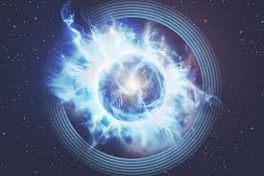
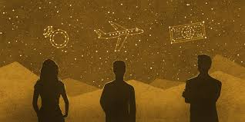

ЧИМ ЗОРІ ШКОДЯТЬ ЛЮДСТВУ
Зорі можуть шкодити людству переважно через космічні катастрофи величезних масштабів. Найбільша загроза — це вибухи наднових. Якщо масивна зоря вибухне відносно близько до Землі, її потужне гамма-випромінювання може зруйнувати озоновий шар нашої планети. Без цього захисту сонячна радіація просто знищить усе живе.
Також зорі випромінюють постійний потік космічних променів. Ця радіація є головною перешкодою для освоєння космосу, оскільки вона пошкоджує ДНК астронавтів та виводить з ладу електроніку космічних апаратів. Крім того, світло від зірок створює «шум» для надчутливих приладів, що іноді заважає вченим досліджувати глибини Всесвіту.

Slide 11
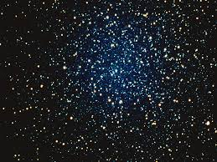
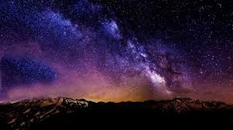
А ЧИМ ЗОРІ КОРИСНІ ДЛЯ ЛЮДСТВА?
Зорі корисні для людства тим, що вони є природними хімічними заводами Всесвіту. Усі елементи, з яких складаються наші тіла — залізо в крові, кальцій у кістках та оксиген, яким ми дихаємо, — колись утворилися в надрах далеких зірок.
Крім того, тисячоліттями зорі слугували ідеальним орієнтиром. За ними мореплавці знаходили шлях в океані, а фермери визначали час для посіву та збору врожаю. Сьогодні вивчення зірок допомагає вченим розуміти закони фізики та шукати нові планети, які в майбутньому можуть стати другим домом для людей.

Slide 12
ТОЖ ЧІ ПОТРІБНІ РОЗІ ЛЮДСТВУ?
Зорі є необхідними для людства, оскільки саме вони створюють хімічні елементи, з яких формується все у Всесвіті, включно з життям. Вони також сприяють розвитку науки та розширюють уявлення людини про будову й походження Всесвіту. Отже, зорі мають фундаментальне значення для існування й пізнання людством світу.

Slide 13
ВИСНОВКИ
У процесі роботи над проєктом «Чому зорі мерехтять і як це впливає на спостереження» я досягла поставленої мети.
Я з’ясувала, що зорі мерехтять не самі по собі, а через земну атмосферу. Коли світло від зірок проходить крізь турбулентні шари повітря з різною температурою і щільністю, воно заломлюється і відхиляється. Саме тому ми бачимо, як зорі то яскравішають, то тьмянішають, а іноді змінюють колір.
Також я зрозуміла, що мерехтіння сильно заважає астрономічним спостереженням: воно спотворює зображення зірок і ускладнює їх вивчення. Тому вчені запускають телескопи в космос, де немає атмосфери і зорі не мерехтять.
Під час дослідження я дізналася, що зорі не тільки красиві, але й надзвичайно важливі для людства. Вони створюють важкі хімічні елементи, з яких складається все навколо нас, і протягом тисячоліть допомагали людям орієнтуватися в просторі та часі.
Мій особистий внесок у цей проєкт полягає в тому, що я самостійно опрацювала багато джерел інформації, систематизувала матеріал, підготувала презентацію та підібрала ілюстрації. Я намагалася пояснити складне явище мерехтіння зірок простими словами, щоб це було зрозуміло іншим школярам.
Новизна моєї роботи полягає в тому, що я не просто розповіла про мерехтіння зірок, а показала, чому це явище важливе для сучасної астрономії і чому вчені намагаються спостерігати за зорями за межами земної атмосфери.
Таким чином, зорі продовжують захоплювати людей своєю красою і залишаються важливим об’єктом для наукових досліджень.

Slide 14
Список використаних джерел
Підручник «Астрономія» для 11 класу.
Сайт NASA — https://www.nasa.gov
Сайт ESO (Європейська південна обсерваторія).
Популярна наукова література з астрономії.
Відео та матеріали з YouTube-каналів (популярна наука).

